Slide 1
Hướng dẫn cài đặt Visual Studio Code

Slide 2
Visual Studio Code yêu cầu máy tính phải được cài đặt sẵn .NET Framework 4.5.2.
Ta có thể kiểm tra bằng cách vào Control Panel > Programs and Features.(Lên mạng tải và cài đặt NET Framework 4.5.2 Download.)

Slide 3
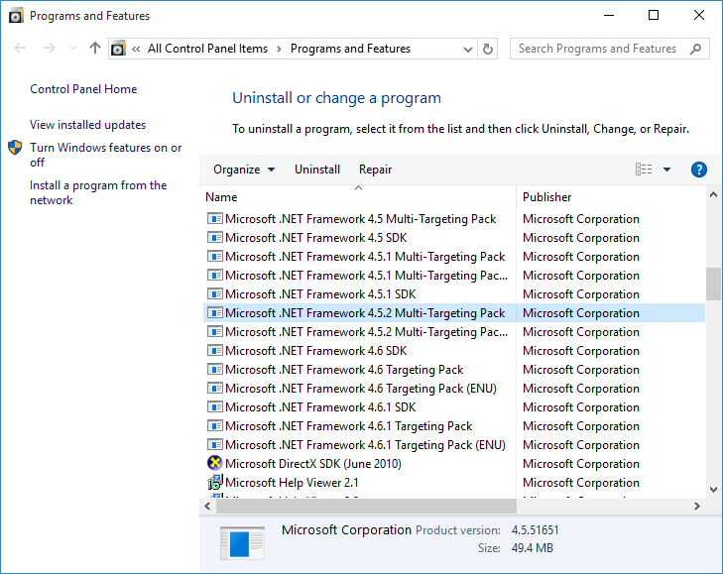
Kiểm tra máy đã cài đặt FrameWork 4.5.2
Notes:
Có thể bỏ qua vì hiện tại tất các các máy tính đều chạy trên FrameWork 4.5

Slide 4
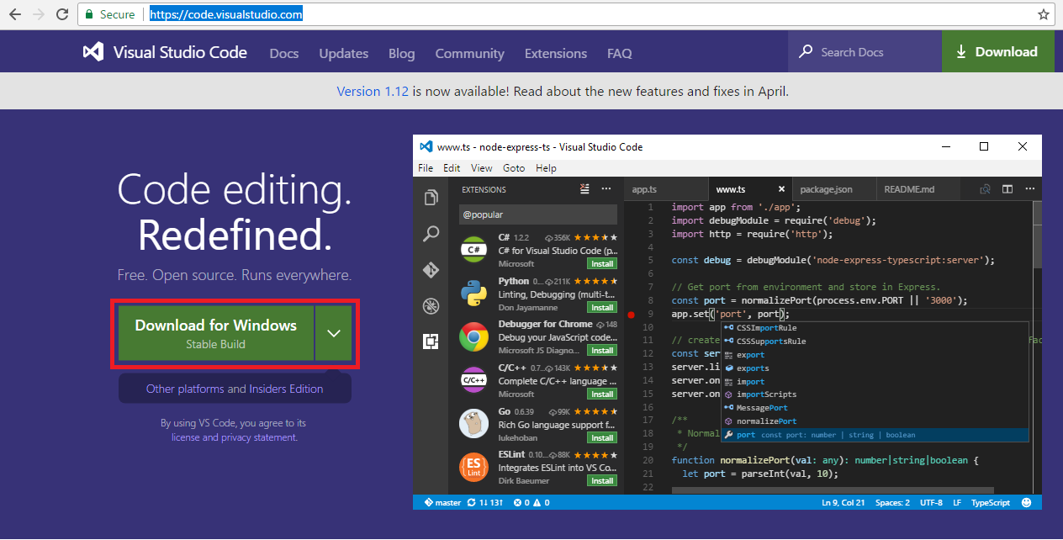
Tải xuống visual studio code theo link https://code.visualstudio.com/

Slide 5
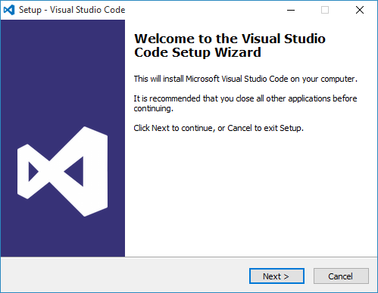
B1:Chọn file đã tải về và tiến hành cài đặt

Slide 6
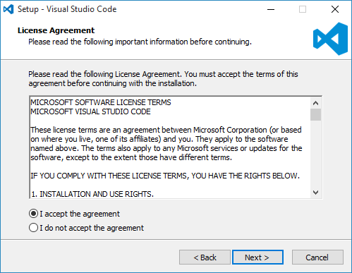
B2:Chọn I accept the agreement và chọn Next để tiếp tục

Slide 7
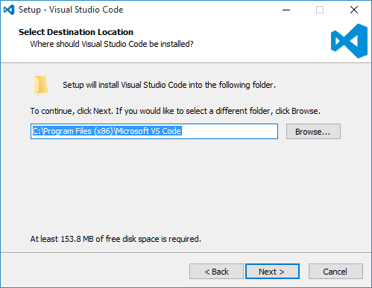
B3:Tại bước này ta sẽ lựa chọn vị trí cài đặt của Visual Studio Code sau đó chọn Next.

Slide 8
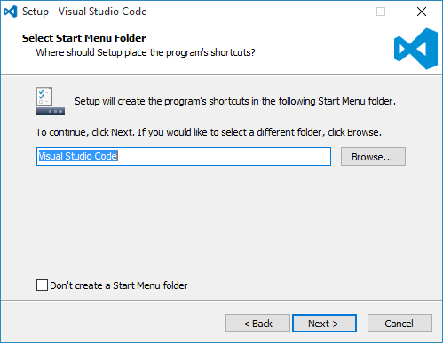
B4:Cho phép Visual Studio Code tạo Menu Folder và chọn Next để tiếp tục.

Slide 9
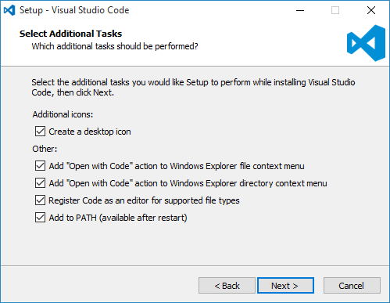
B5:Các lựa chọn cài đặt thêm, chọn Next để tiếp tục.

Slide 10
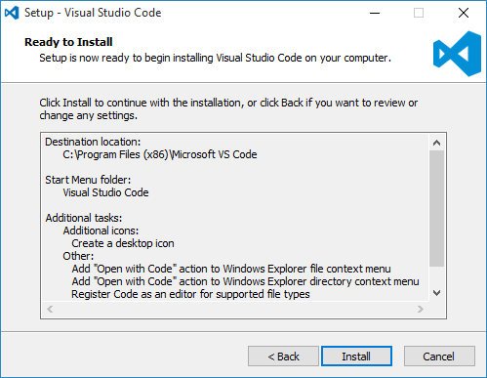
B6:Xác nhận lần cuối các lựa chọn trước khi bắt đầu quá trình cài đặt. Chọn Install để bắt đầu .

Slide 11
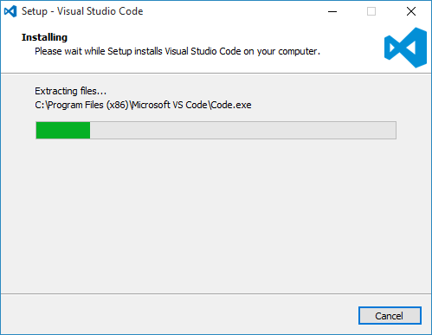
B6:Chờ cho quá trình hoàn thành

Slide 12
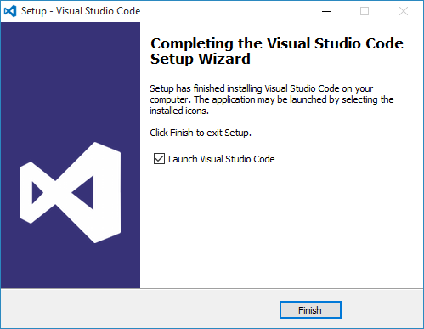
B7:Chọn Finish để hoàn thành quá trình cài đặt

Slide 13
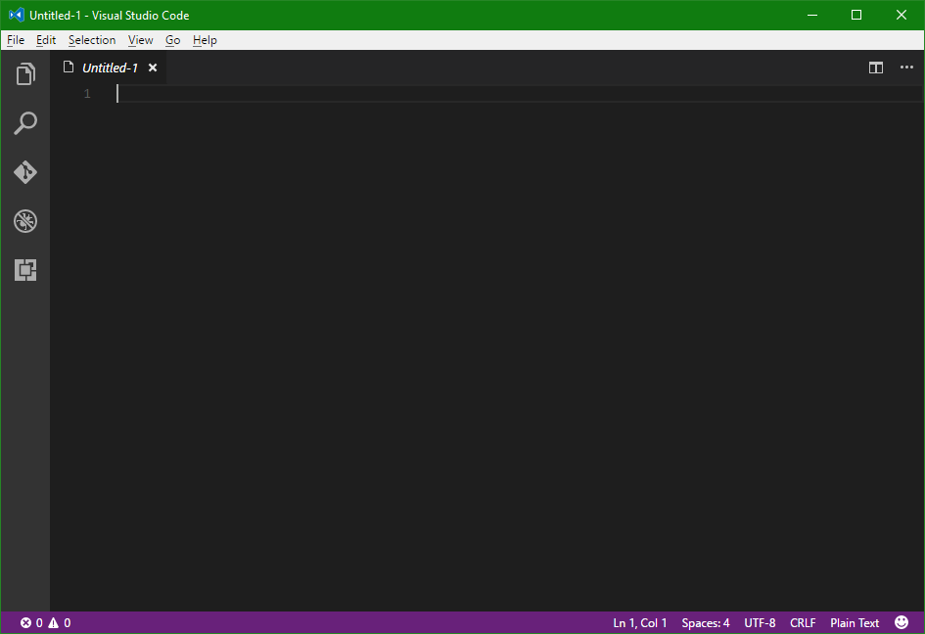
B8: Cài đặt thành công.Giao diện chính của visual Studio code

